Slide 1


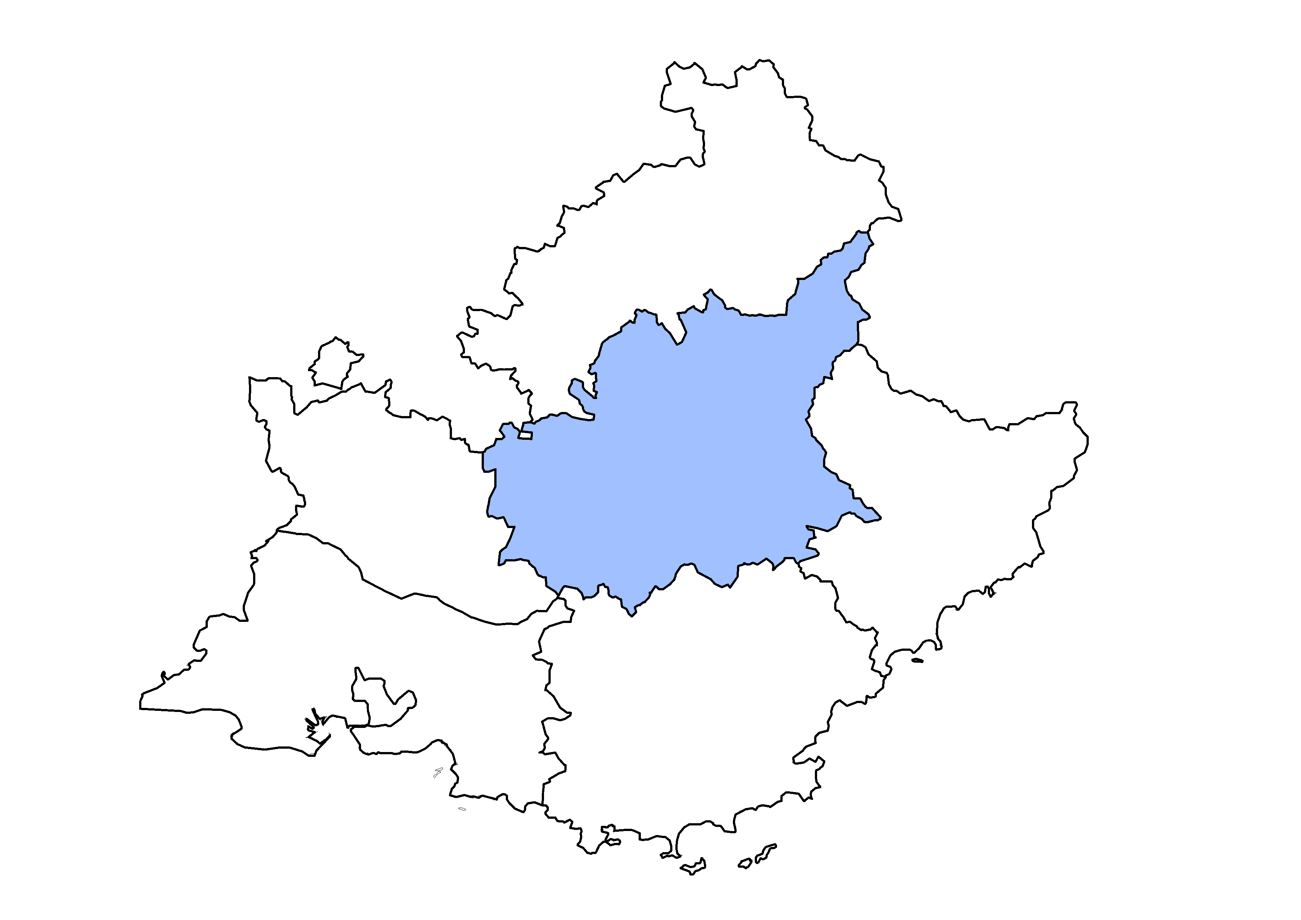

Les éclairages conjoncturels départementaux
La situation conjoncturelle
au 1er trimestre 2019
dans les Alpes-de-Haute-Provence
Crédit photo : ©Shutterstock
Services études, statistiques, évaluation

Slide 2

Après une année en recul, l’emploi salarié se redresse au 1er trimestre 2019 dans les Alpes-de-Haute-Provence
Au T1 2019 :
+0,3 %
+0,4 %
+0,3 %

Slide 3
Une croissance essentiellement portée par l’emploi hors intérim
Au T1 2019 :
+140 emplois hors intérim
+20
intérimaires

Slide 4
La baisse des effectifs dans le tertiaire non marchand pénalise la croissance de l’emploi salarié

Slide 5
A l’inverse, la demande de travail progresse dans le tertiaire marchand et la construction

Slide 6
La demande de travail progresse dans le tertiaire marchand et la construction

Slide 7
Poursuite de la baisse du nombre de bénéficiaires
de contrat aidé
420

Slide 8
L’apprentissage toujours aussi dynamique

Slide 9
Stabilité du taux de chômage au 1er trimestre 2019
10,6 %
10,1 %
8,4 %

Slide 10
Un taux de chômage qui reste supérieur à la plupart des départements comparables
* Pour évaluer la comparabilité avec les Alpes-de-Haute-Provence, les critères retenus sont le nombre total d'emplois (salariés et non salariés) du département, ainsi que le poids des secteurs de l'agriculture et du tertiaire non marchand dans l'emploi total
Note : données trimestrielles provisoires, corrigées des variations saisonnières ; estimation à +/- 0,3 point près du niveau du taux de chômage national et de son évolution d’un trimestre à l’autre
Source : Insee, taux de chômage au sens du BIT (national ) et taux de chômage localisés (régional et départementaux)

Slide 11
Après une année 2018 de ralentissement, la demande d’emploi se replie très légèrement sur un an

Slide 12
Début 2019, première baisse annuelle de la demande d’emploi des hommes depuis 2008

Slide 13
La demande d’emploi se replie sur un an chez les jeunes et les 25-49 ans, mais accélère chez les seniors

Slide 14
La demande d’emploi continue de reculer début 2019 chez les inscrits depuis moins d’1 an et décélère chez les 1 an ou plus

Slide 15
Pour en savoir plus
La Note de conjoncture de la Direccte Paca :
http://paca.direccte.gouv.fr/Les-publications-periodiques-9124
Retrouvez tous nos indicateurs dans le Tableau de bord des indicateurs clés
en téléchargement sur le site de la Direccte Provence-Alpes-Côte d’Azur :
http://paca.direccte.gouv.fr/Les-indicateurs-cles-de-la-Direccte-Paca

